Slide 1


BLOC 4 – Deep Learning AT&T project
CDSD - Loic Valentini – Juillet 2025

Slide 2

Objectifs pédagogiques du projet
Traiter des données non-structurées (image, texte, audio) en utilisant des librairies comme TensorFlow ou Numpy pour les transformer en matrices exploitables par des algorithmes d'apprentissage profond. Développer des réseaux de neurones (classiques, convolutifs, récurrents) avec TensorFlow pour analyser ces données et détecter des signaux significatifs. Créer un modèle robuste en configurant un réseau de neurones pré-entraîné pour traiter des volumes massifs de données et effectuer des prédictions. Générer des données non-structurées en élaborant des réseaux de neurones adverses pour créer de nouvelles bases d’entraînement pour l’IA. Évaluer la performance des modèles en analysant des indicateurs sur les données d’entraînement et de validation, afin d'industrialiser leur déploiement.

Slide 3

Protéger les utilisateurs d’AT&T contre les SPAMs
AT&T, leader mondial des télécommunications, sert des millions d’utilisateurs mobiles aux Etats-Unis. Les clients sont massivement exposés aux SMS SPAM, ce qui nuit à la confiance et à l’expérience utilisateur. Objectif : développer un modèle automatique capable d’identifier les SPAMs à partir du contenu du message. Impact stratégique : renforcer la sécurité perçue, améliorer la qualité du service, protéger la réputation d’AT&T.

Slide 4
Atteindre cet objectif grâce au Deep Learning
Jeu de données : 5 572 SMS labellisés → SPAM : 13 % | HAM : 87 % → Fort déséquilibre des classes Objectif : Identifier l’architecture Deep Learning la plus performante pour détecter les SPAM 3 approches testées : - TF-IDF + Réseau de Neurones : méthode classique avec vecteurs de fréquence - Couche d’intégration (Embedding Layer) + Réseau de Neurones : représentation dense du texte - Apprentissage par transfert (Transfer Learning) avec BERT : modèle pré-entraîné à large échelle Évaluation des performances : - Basée sur la matrice de confusion - Métriques clés : Exactitude (Accuracy), Précision (Precision), Rappel (Recall)

Slide 5



Une préparation rapide des données
Nettoyage classique des données textes Lemmatisation, suppression des Stop_words, ponctuations, caractères spéciaux et tokenisation Rééquilibrage des classes : Sur-échantillonnage des SPAM par duplication (oversampling) pour compenser le déséquilibre initial Résultat final : Un dataset équilibré de 9 650 SMS → 50 % SPAM | 50 % HAM

Slide 6

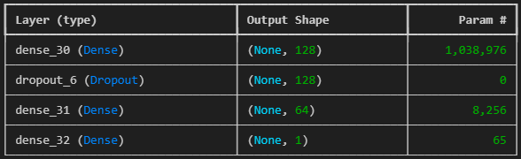
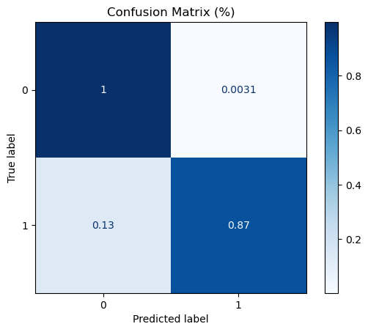
# 1 : TF-IDF + Réseau de neurones
Paramètres |  |  | Résultats
Séparation | 60% train / 20% val / 20% test |  | Durée d’entraînement | ≈ 1 minute
Taille du lot | 64 |  | Exactitude | 0.98
Réseau de neurones |  |  | Précision | 0.98
 |  |  | Rappel | 0.87
 |  |  | Matrice de confusion
Epochs | 50
Optimiseur | Adam
 |  |  | Poids du modèle (.keras) | 12 Mo

Slide 7
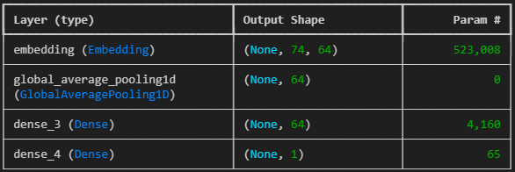
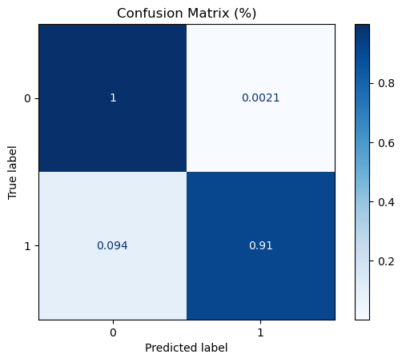
# 2 : Couche d’intégration + Réseau de neurones
Paramètres |  |  | Résultats
Mots conservés | Tous (8172) |  | Durée d’entraînement | ≈ 2 minutes
Séparation | 60% train / 20% val / 20% test |  | Exactitude | 0.99
Taille du lot | 64 |  | Précision | 0.99
Réseau de neurones |  |  | Rappel | 0.91
 |  |  | Matrice de confusion
Epochs | 100
Optimiseur | Adam
 |  |  | Poids du modèle (.keras) | 6 Mo

Slide 8
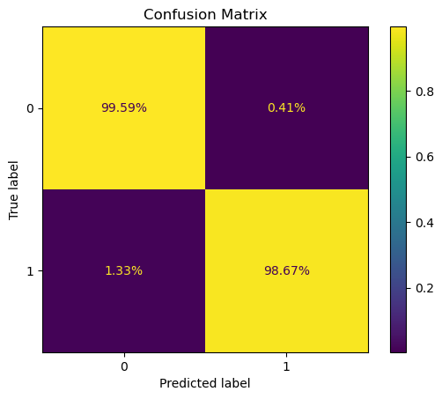
# 3 : Apprentissage par transfert - BERT
Paramètres |  |  | Résultats
Séparation | 60% train / 20% val / 20% test |  | Durée d’entraînement | > 2 heures
Taille du lot | 64 |  | Exactitude | 0.99
Modèle | « distilbert-base-uncased » |  | Précision | 0.97
 |  |  | Rappel | 0.99
 |  |  | Matrice de confusion
Epochs | 5
Optimiseur | Adam, taux d’apprentissage 2e-5
 |  |  | Poids du modèle (.h5) | 261 Mo

Slide 9
Bilan et perspectives
3 modèles à performance élevée mais néanmoins variable (Bert étant significativement meilleur), détectant une grande majorité de spams Des différences d’approche qui affectent les durées d’entraînement et la taille des modèles Le choix du modèle dépendra du contexte opérationnel : -> Déploiement local ou cloud ? Critères : poids du modèle et latence -> Réentraînement nécessaire ? Critère : complexité de pipeline MLOps -> Temps de réponse critique ? Critère : légèreté -> Performance optimale ? Critère : metrics

Slide 10

Merci !

